Slide 1
Итоговое НОД по обучению грамоте в подготовительной группе
Дифференциация звуков и букв С - Ц

Slide 4
Лети, лети лепесток через запад на восток лишь коснешься ты земли быть по – моему вели.

Slide 5
СО ЦО СА ЦА

Slide 6
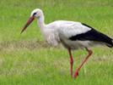
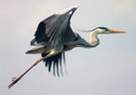
Кто это?
Назови звуки по порядку

Slide 7
Найди лишнее слово
АИСТ КУРИЦА СИНИЦА

Slide 8
. АПЛЯ . АБЛЯ ЛИ. О ЛИ. А КОЛБА. А ВОДИ. А

Slide 9
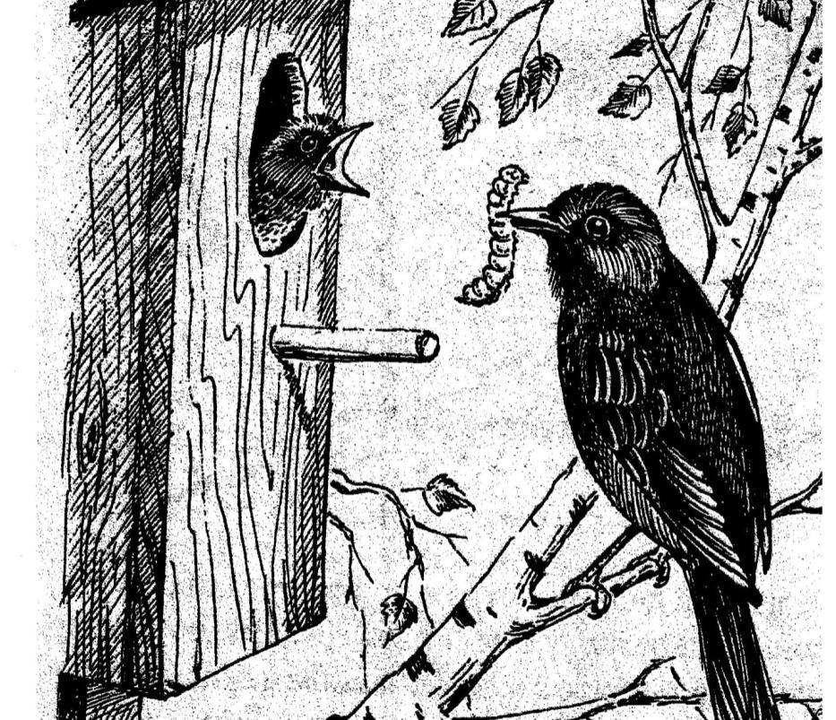

Slide 10
МОЛОДЦЫ !

